Slide 1









ARDUINO 期末專題
智能分類垃圾桶
第八組
組長: 謝欣恩 110021128
組員: 許茗竣 111021148
陳柏穎 110021172
周綦綸 109021042
劉妍群 110021184
黃志峰 110021095

Slide 2

目錄
1
實作題目簡介
7
如何解決
2
感測器與執行元件功能介紹
8
程式碼講解
3
實作流程圖
9
實體裝置展示圖及影片
4
實體接線圖
10
完成實體呈現
5
購買耗材實際金額與粗估金額落差
11
小組工作分配表
6
實作遇到的問題
12
參考文獻

Slide 3
實作題目簡介

Slide 4
在現代城市生活中，垃圾處理成為一個重要課題。透過 Arduino 開發板和各種感應器的結合，我們旨在打造一個創新的智能分類垃圾桶，以解決垃圾分類和處理的問題。與傳統的垃圾桶不同，我們的智能分類垃圾桶利用電感式近接開關檢測物體是否為鋁罐，若是鋁罐，則利用伺服馬達打開相應的門，將其投入鋁罐垃圾桶中。若非鋁罐，物體將被送入非鋁罐垃圾桶。進入非鋁罐垃圾桶的垃圾會進一步通過超音波感測器檢測是否有物體掉落，然後使用LDR感測器（光敏電阻）來區分塑膠與紙類垃圾，最終再由伺服馬達控制門的開啟，將垃圾分別投入對應的容器中。此設計實現了垃圾的自動化分類，提高了資源回收效率。
Irons & Aluminum cans
PLASTIC
PAPER

Slide 5
感測器與執行元件功能介紹

Slide 6
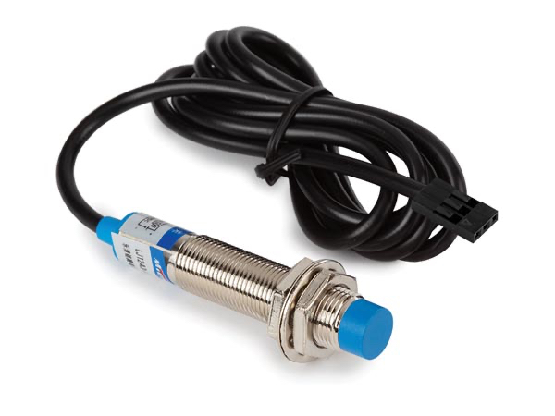
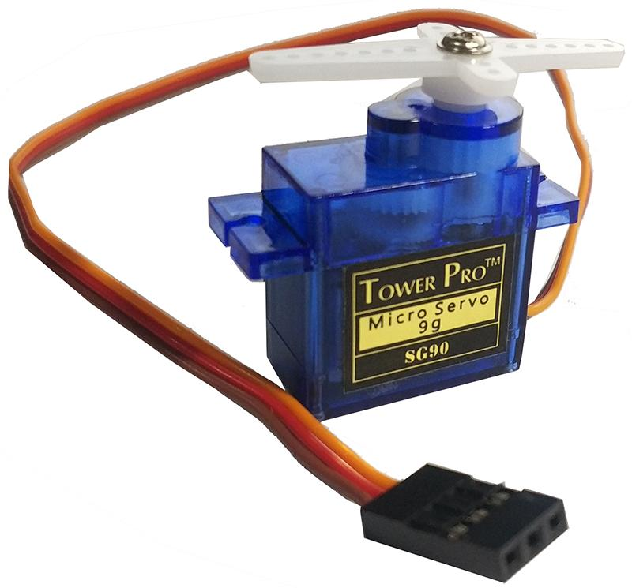
➀ 電感式近接開關(Proximity Sensor)
➁ 伺服馬達
(Servo motor)
圖 (一)
圖 (二)
圖片來源:https://manuals.plus/zh-TW/whadda/inductive-proximity-sensor-detection-switch-wpse476-manual
圖片來源:
https://mahaljsp.ddns.net/raspberry_servo/

Slide 7
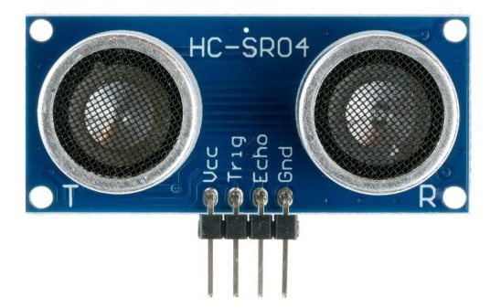
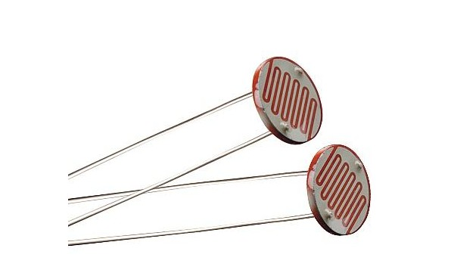
➂ 超音波測距模組
(Ultrasonic Distance Sensor)
➃ 光敏電阻
(LDR Sensor)
圖 (三)
圖 (四)
圖片來源:
https://www.block.tw/blog/arduino-hcsr04/
圖片來源:
https://www.goodonecn.com/2017/product%20news_03/1296.shtml

Slide 8
實作流程圖

Slide 9
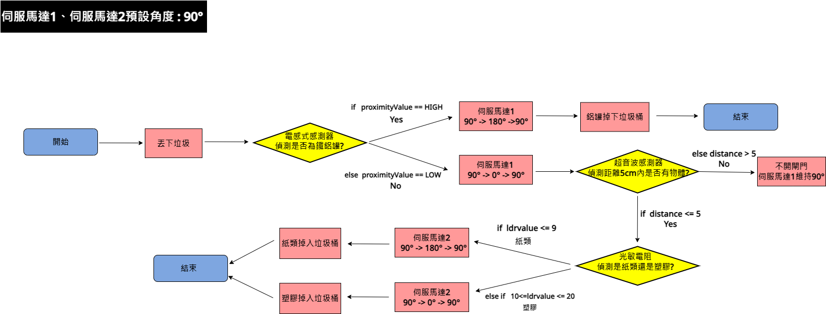
圖 (五) 實作流程圖

Slide 10
實體接線圖

Slide 11
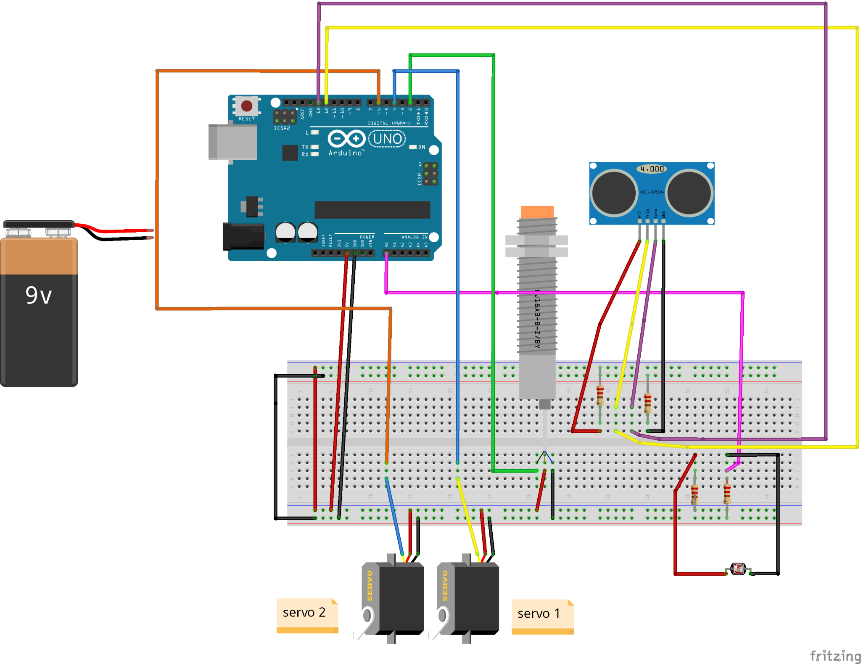
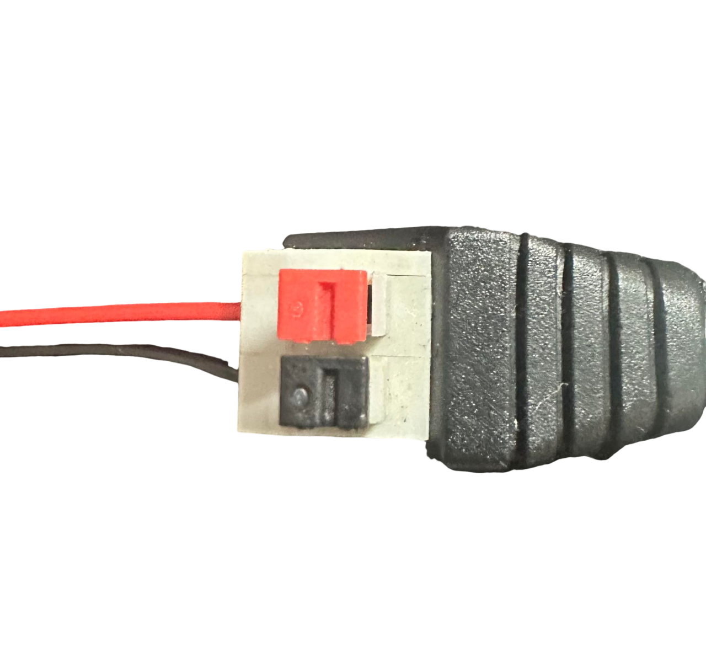
圖 (六) 實體接線圖

Slide 12
購買耗材實際金額與粗估金額若差

Slide 13
原先預算
實際預算
Servo motor | $ 40
Arduino uno R3 | $ 100
Ultrasonic sensor | $ 70
Inductive Proximity sensor | $ 73
LDR Sensor | $ 65
面包板 | $ 300
rubbish | $ 0
Total | $ 648
Servo motor($70 *2) | $ 140
Arduino uno R3 | $ 100
Ultrasonic sensor | $ 55
Inductive Proximity sensor | $ 137
LDR Sensor | $ 20
面包板 | $ 115
9V電池 | $ 90
電烙鐵 (焊接用) | $80
錫絲(100g) | $75
Total | $ 812
New!!
New!!
New!!

Slide 14
實作遇到的問題以及如何解決?

Slide 15
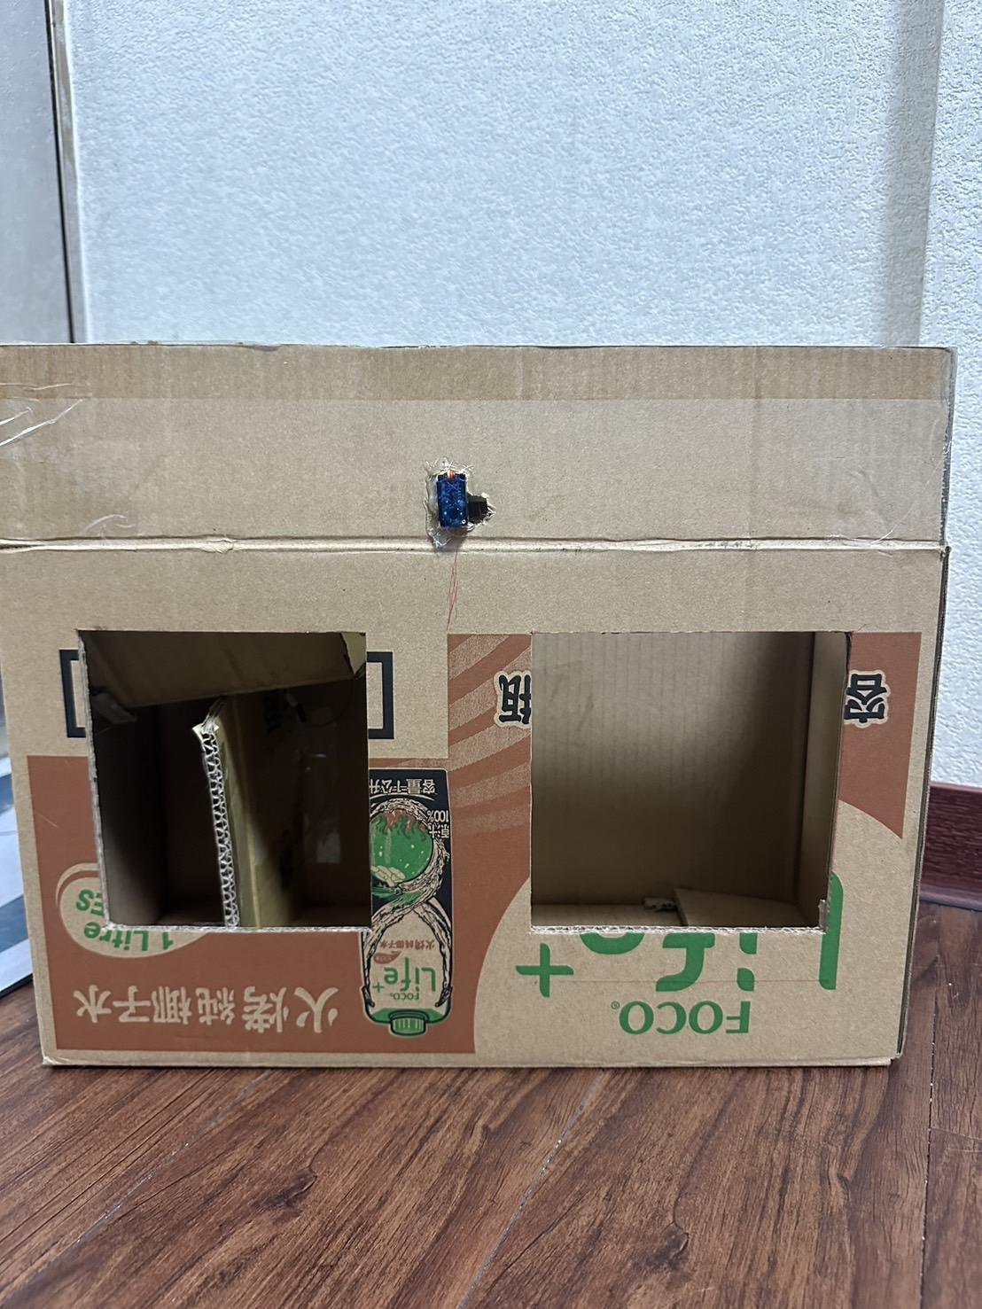
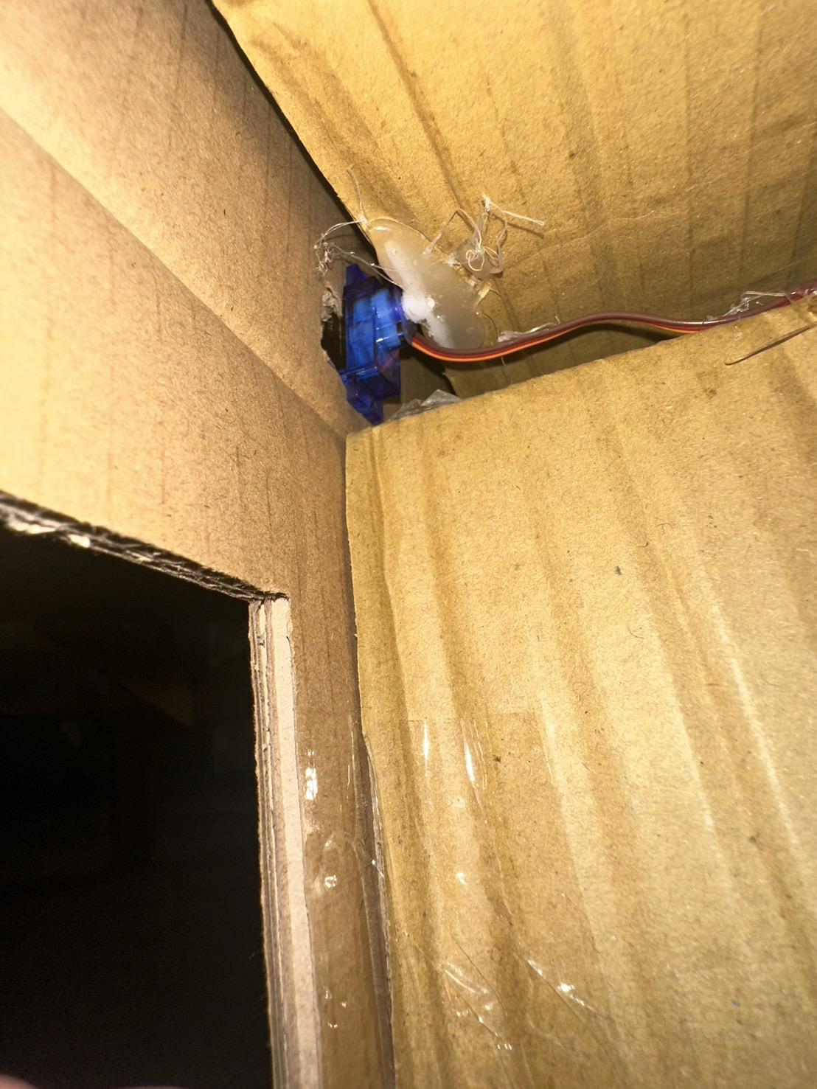

圖 (七) 設計架構
圖 (八) 伺服馬達螺旋槳
這次我們實作遇到的問題主要分成以下五點:

Slide 16
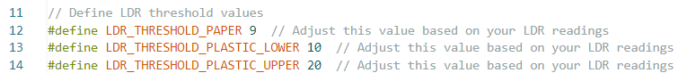
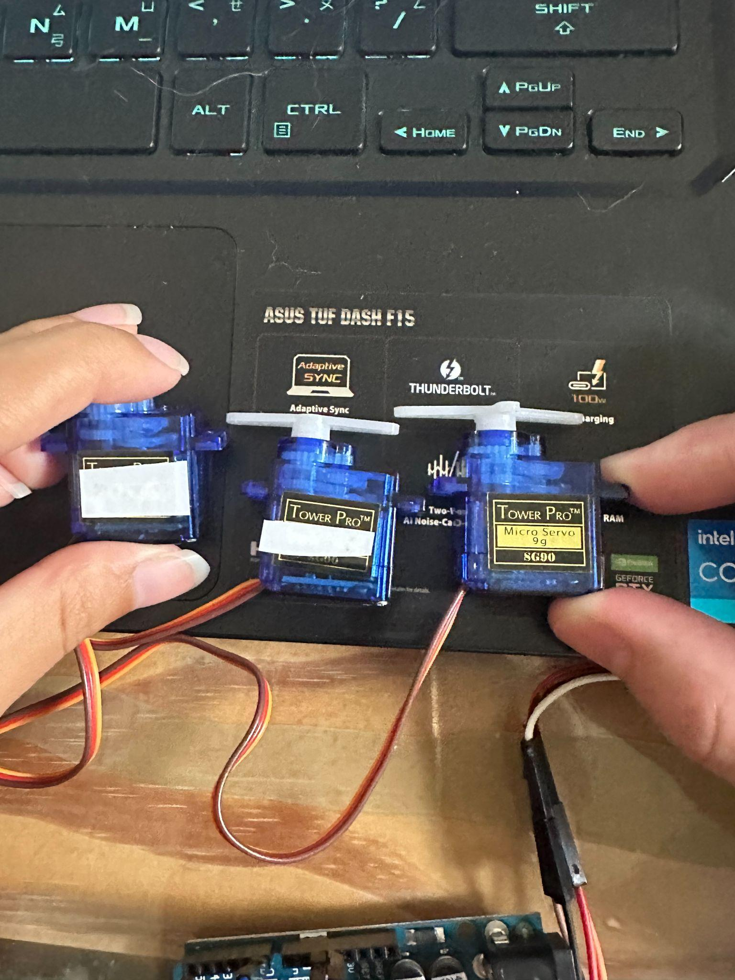
圖 (九) LDRvalue調整問題
圖 (十) 伺服馬達旋轉角度
圖 (十一) 感測器及元件供電不足

Slide 17
程式碼講解

Slide 18
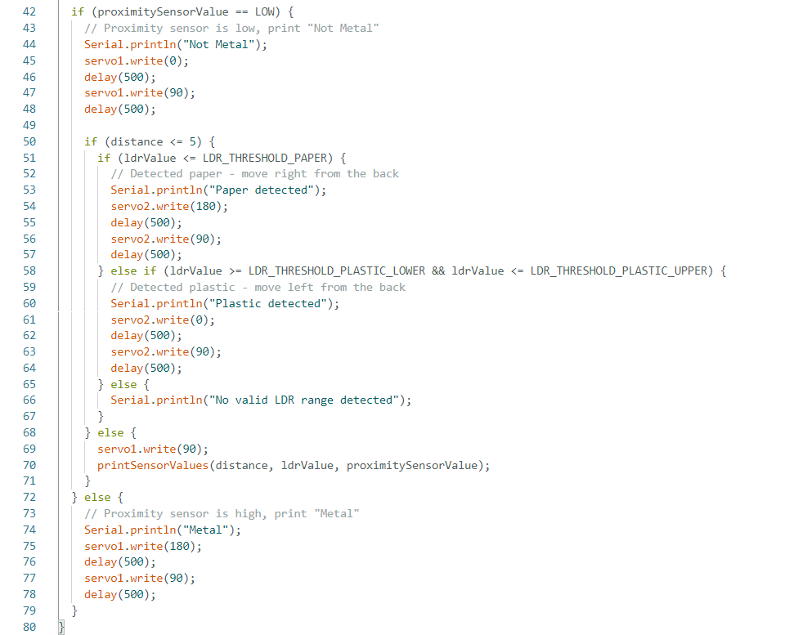
圖 (十二、十三) 重點程式碼片段

Slide 19
實體裝置展示圖

Slide 20
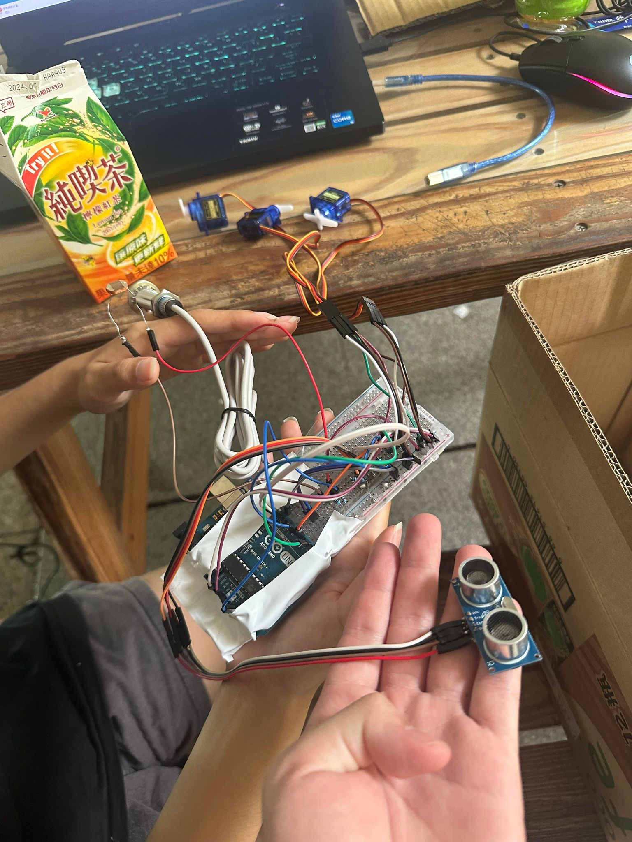
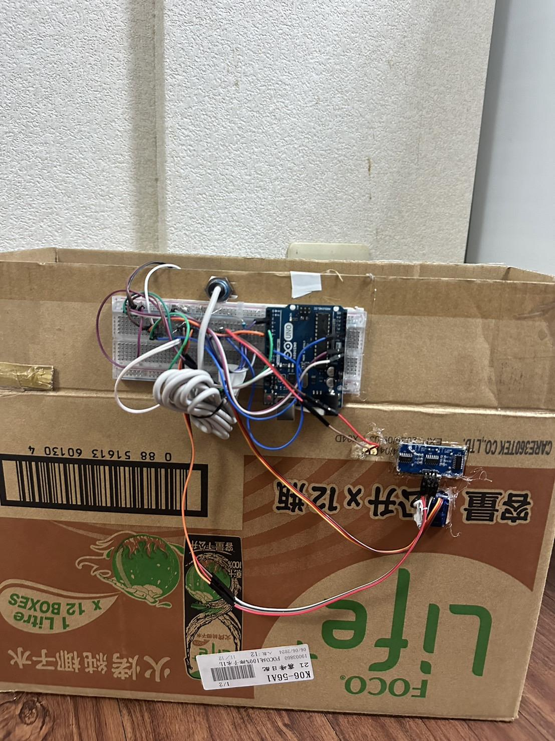
圖 (十四) 感測器及元件展示圖
圖 (十五) 實體展示圖

Slide 21
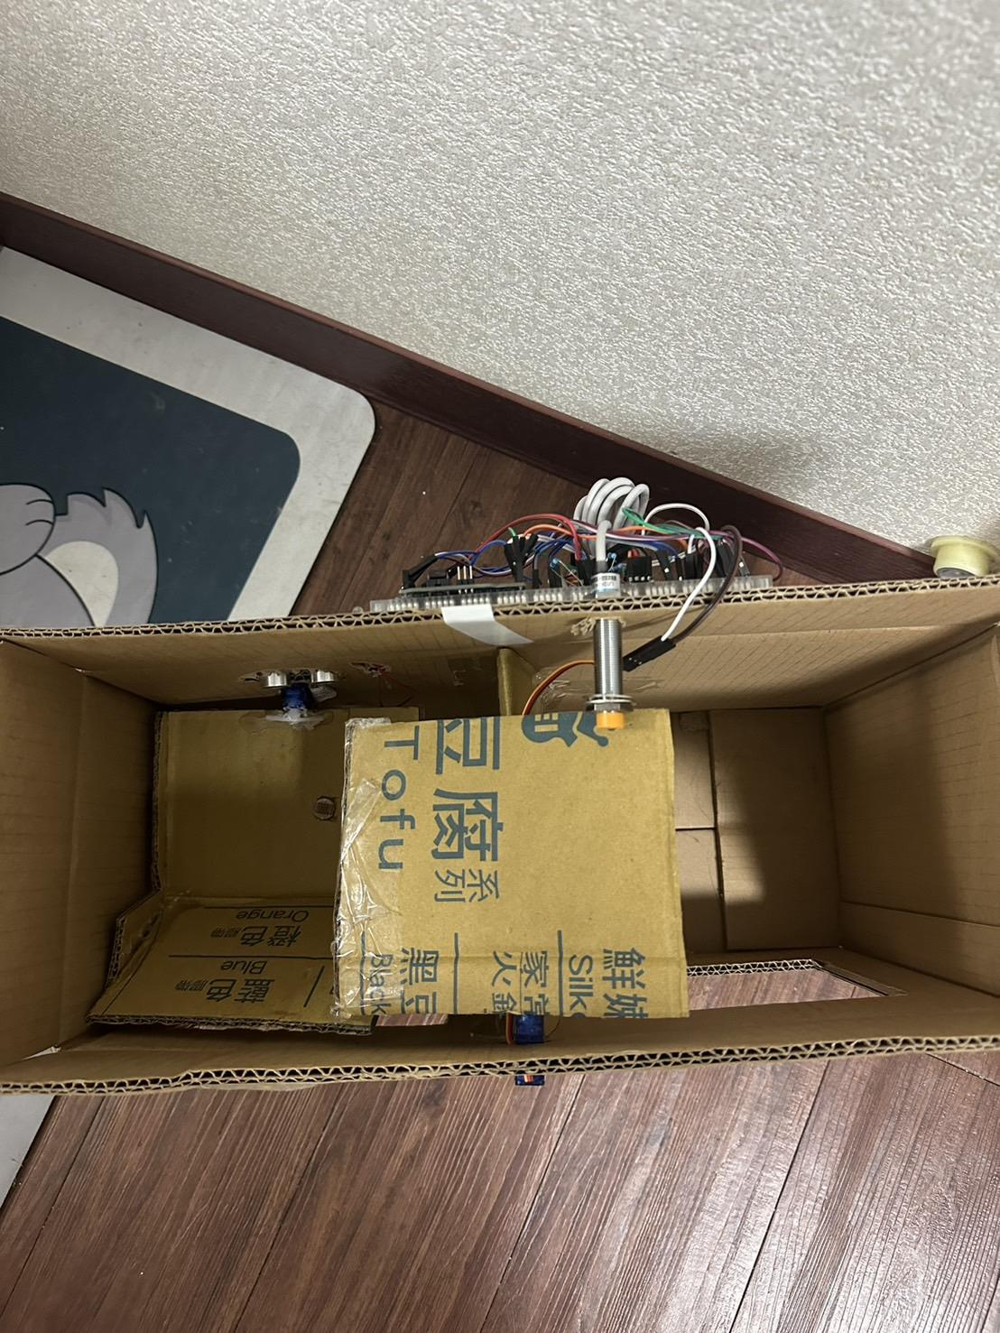
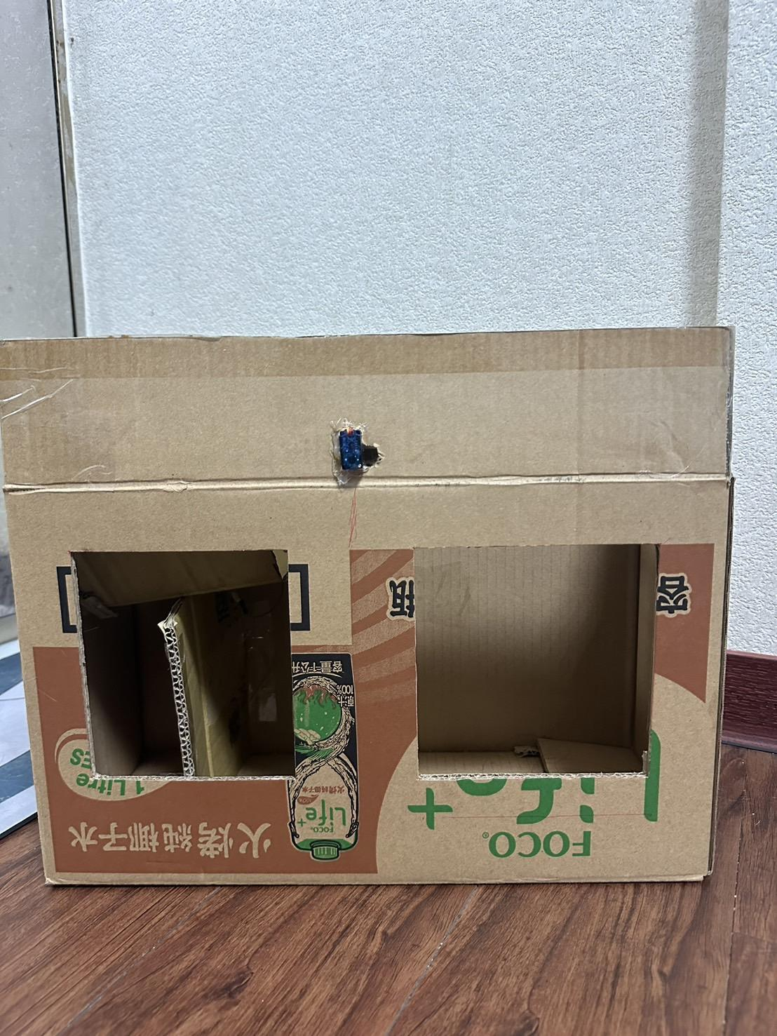
圖 (十六) 實體展示圖
圖 (十七) 實體展示圖

Slide 22
完成實體呈現

Slide 23

參考文獻
實用光敏電阻—構建LDR光敏電阻電路實際操作指南
AI Audio Classifier Recycle Bin
超聰明垃圾桶登場！ AI 全方位解決您的回收困擾
Inductive proximity sensor
超音波傳感器的結構與原理| Ultrasonic Transducers …
AI Audio Classifier Recycle Bin: Hackaday Prize 2023
Shopee
可自動分類的智慧垃圾桶來了，但智慧的價格很驚人
分類準確率高達 90%！TrashBot 推 18 萬元 AI 垃圾桶，讓消費者「無腦」丟垃圾
基於深度學習的智慧分類垃圾桶

Slide 24
小組工作分配表
小組成員
 | 謝欣恩（組長） | 陳柏穎 | 黃志峰 | 許茗竣 | 周綦綸 | 劉妍群
ppt | ✔ | ✔ | ✔ | ✔ | ✔ | ✔
焊接 | ✔ |  |  | ✔
程式碼 | ✔ |  |  | ✔
採購材料 | ✔ | ✔ |  | ✔ |  | ✔
製作紙箱 | ✔ |  | ✔ | ✔ | ✔
報告 | ✔ |  |  | ✔ | ✔
分工項目

Slide 25
THANK U

